Slide 1
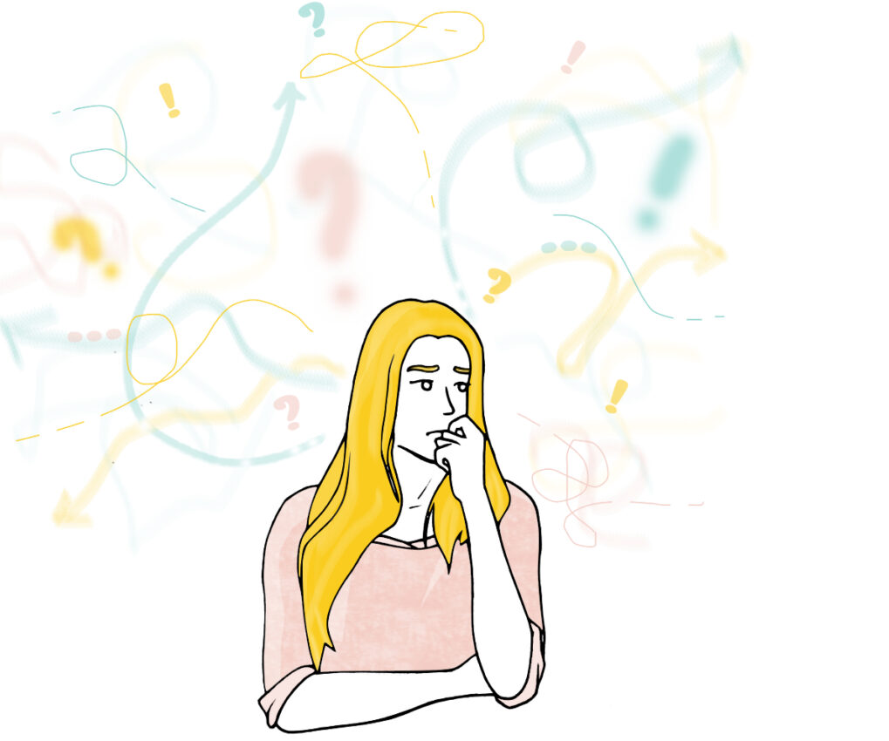
Evaluacija automatskih misli
Monika Ćosić
mag.psych.
Osijek, siječanj 2022.

Slide 2

Donošenje odluke o izboru automatskih misli (AM) na koje se treba usmjeriti
1. Usmjeriti se na AM. “Kako ste se osjećali zbog te misli?”
2. Istražiti više o situaciji povezanoj s AM. “Što vam je prijateljica rekla neposredno prije nego što ste to pomislili.”
3. Istražiti koliko je tipična AM. “Koliko često imate takvu vrstu misli?”
4. Identificirati druge AM i predodžbe u toj istoj situaciji. “Što vam je još prošlo kroz glavu?”
5. Rješavati problem o situaciji združenoj s AM. “Što biste željeli/moglli napraviti?”
6. Istražiti vjerovanja koja su u podlozi AM. “Ako je ta misao točna, što bi ona vama značila?”
7. Krenuti na drugu temu. “To sam razumjela. Što se još dogodilo ovaj tjedan?”

Slide 3


Donošenje odluke o izboru automatskih misli na koje se treba usmjeriti
Što želim postići na ovoj seansi?
Hoće li nam rad na ovoj misli pomoći u dostizanju terapijskih ciljeva za ovu seansu?
Što je pacijent stavio na dnevni red?
Hoće li se usmjeravanje na tu misao podudarati s problemom na kome pacijent želi raditi?
Je li misao na koju ću se usmjeriti važna?
Iskrivljena ili disfunkcionalna?

Slide 4


Usmjeravanje na automatsku misao – pitanja koja terapeut postavlja
Koliko sada vjerujete toj misli? 0-100?
Kako se zbog te misli osjećate?
Koliko je jaka (0-100%) ta emocija?
Kada ste to pomislili? U kojoj specifičnoj situaciji?
Koje ste druge uznemirujuće misli i predodžbe imali u toj situaciji?
Jeste li zapazili neku promjenu u vašem tijelu?
Što ste onda napravili?

Slide 5
Usmjeravanje na automatsku misao – pitanja koja terapeut postavlja
Nakon dobivanja detaljnije slike, terapeut može napraviti sljedeće:
1. Konceptualizirati naglas ili u sebi kako se misao u toj posebnoj situaciji uklapa u širu konceptualizaciju korisnika.
“Sally, može li ovo biti još jedan primjer vašeg upornog predviđanja da ćete pasti?”
2. Koristiti automatsku misao za jačanje kognitivnog modela.
“U knjižnici ste pomislili: Nikad neću ovo naučiti. Ta vas je misao učinila tužnom i vodila zatvaranju knjige i odustajanju. Je li to točno?”
3. Pomoći korisniku vrednovati i odgovoriti na misao pomoću sokratovskog dijaloga.
“Sally, što je dokaz da nikada nećete naučiti kemiju?”
4. Rješavati problem s korisnikom.
“Sally, što biste mogli napraviti kako biste to bolje naučili?”
5. Koristiti tehniku silazne strelice za otkrivanje bazičnog vjerovanja.
“Sally, ako je istinito da ne možete naučiti kemiju, što bi to vama značilo?”

Slide 6

Pitanja za vrednovanje automatske misli
Kada otkrijemo AM, odredimo da je važna i neugodna, identificiramo pridružujuće reakcije (emocionalne,fiziološke i ponašajne) možemo pomoći pacijentu tu misao vrednovati.
Terapeut ne izaziva izravno AM iz dva razloga
Ne znamo unaprijed je li neka AM iskrivljena
Izravnim izazivanjem krši se osnovni princip kognitivne terapije o suradničkom empirizmu

Slide 7

Pitanja za vrednovanje automatske misli
1. Što je dokaz?
Što je dokaz koji podržava tu ideju? Što je dokaz protiv te ideje?
2. Postoji li alternativno objašnjenje?
3. Što je najgore što se moglo dogoditi? Mogu li to preživjeti?
Što je najbolje što se moglo dogoditi?
Što je najstvarnija posljedica?
4.Koje su posljedice mog vjerovanja u automatsku misao?
Što bi mogle biti posljedice promjene u mom mišljenju?
5. Što ću u vezi s tim poduzeti?
6. Što bih ja rekao/la kad bi on/ona (prijatelj) bili u istoj situaciji?

Slide 8
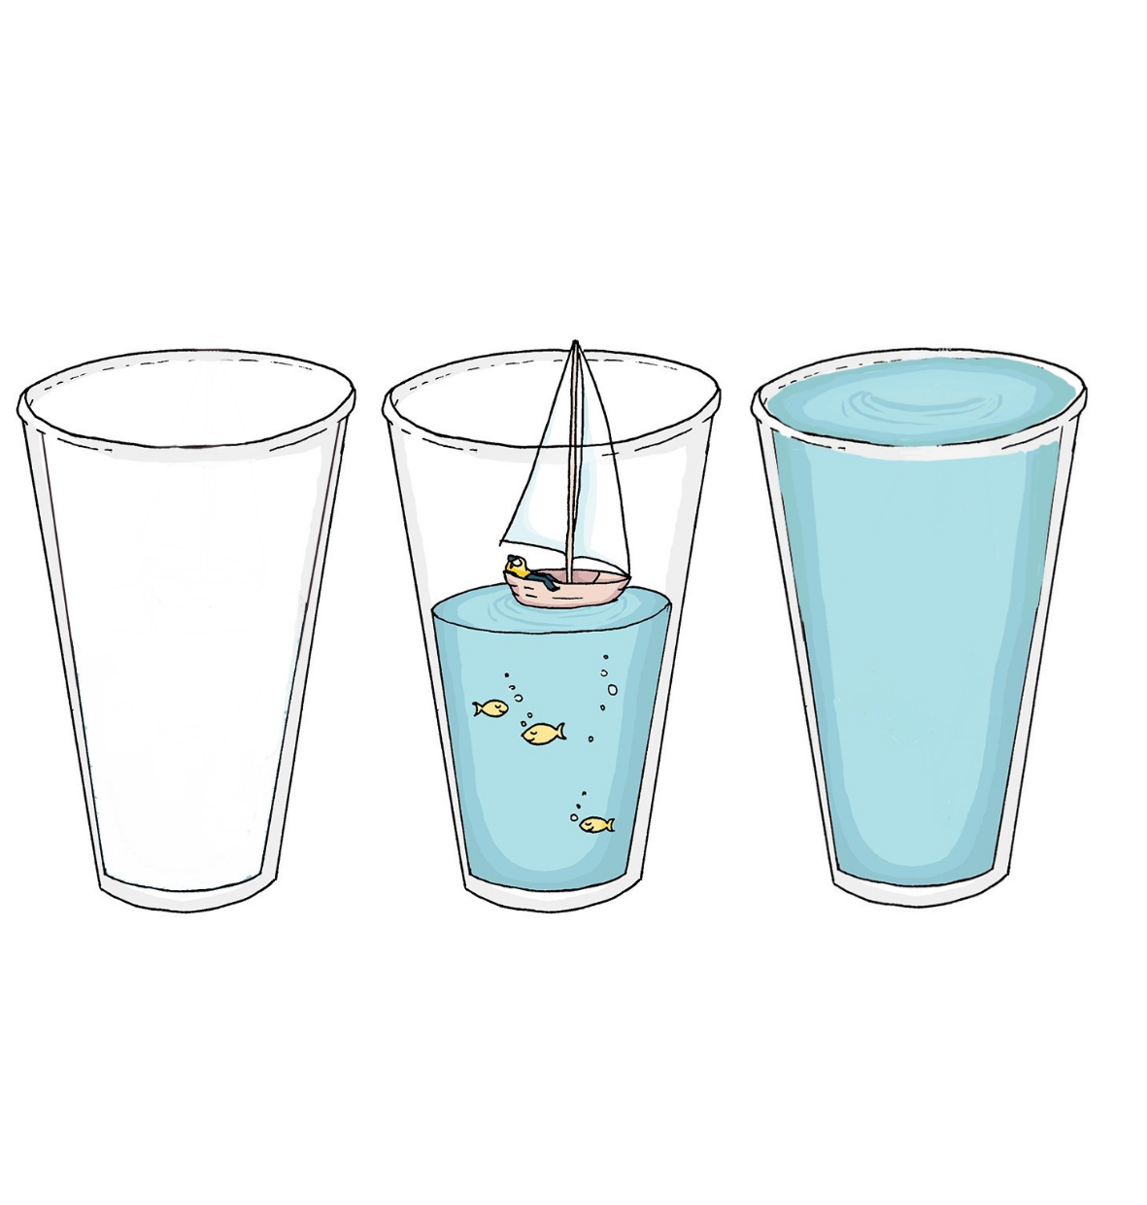
Upotreba alternativnog ispitivanja
Terapeutu početniku kod vrednovanja AM savjetuje se koristiti prethodno navedena pitanja
Pitanja variramo kako bismo pomogli pacijentu razviti funkcionalniju perspektivu
Sokratovski dijalog - kada procijenimo da će standardna pitanja biti neučinkovita

Slide 9
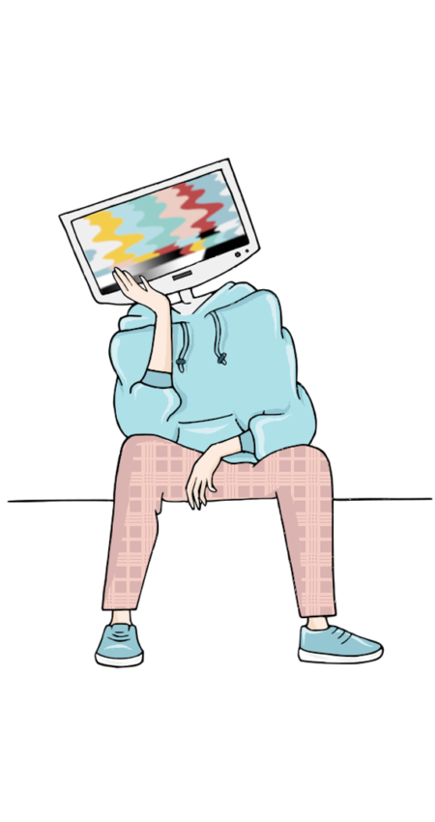
Identificiranje kognitivnih distorzija
1. SVE ILI NIŠTA
Crno-bijelo, dihotomno ili polarizirano mišljenje, dvije kategorije umjesto kontinuuma.
2. KATASTROFIZIRANJE (GATANJE)
Negativno predviđanje budućnosti bez uvažavanja drugih, vjerojatnijih posljedica.
“Bit ću toliko uznemiren da neću moći funkcionirati.”
“Ako nisam potpuno savršen, nisam uspješan.”
3. DISKVALIFICIRANJE ILI NEGIRANJE POZITIVNOG
Nerazumno govorenje sebi kako se pozitivna iskustva, djela i kvalitete ne računaju.
“Ako sam nešto dobro obavio, ne znači da sam sposoban nego sam samo imao sreće.”

Slide 10
Identificiranje kognitivnih distorzija
4. EMOCIONALNO ZAKLJUČIVANJE
Vjerovanje da je nešto točno jer se to “osjeća” tako jako da se ignoriraju dokazi koji to opovrgavaju.
5. ETIKETIRANJE, PRIDAVANJE POGREŠNIH OZNAKA
Stavljanje čvrstih, općih oznaka na sebe i druge bez uvažavanja dokaza koji govore suprotno.
“Znam da sam napravio dosta toga na poslu dobro, ali se još uvijek osjećam neuspješno.”
“Ja sam gubitnik. On nije dobar.”
6. PRETJERANO UVELIČAVANJE/ UMANJIVANJE
Pri vrednovanju sebe, drugih i situacija nerazumno uvećavanje negativnog.
“Dobivanje osrednjih ocjena dokazuje moju nesposobnost, a visokih ne znači da sam pametan.”

Slide 11
Identificiranje kognitivnih distorzija
7. MENTALNI FILTER – SELEKTIVNA APSTRAKCIJA
Obraćanje pozornosti na negativne detalje umjesto sagledavanje cijele slike.
8. ČITANJE MISLI
Vjerovanje kako se zna tuđe razmišljanje, ispuštajući druge vjerojatnije mogućnosti.
“Zbog jedne loše ocjene u svjedodžbi znači da sam napravio loš posao.”
“On misli kako ja ne znam najvažniju stvar o ovom projektu.”
9. PRETJERANA GENERALIZACIJA
Stvaranje negativnih zaključaka koji nadilaze trenutnu situaciju.
“Zato što sam se osjećao neugodno na druženju nemam ono što je potrebno za prijateljstvo.”

Slide 12
Identificiranje kognitivnih distorzija
10. PERSONALIZACIJA
Sklonost da krivimo sebe za negativne ishode.
11. MORANJA I TREBANJA
Pravila koja postavljamo sebi ili drugima kako nešto mora ili treba biti.
“Kriv sam što se prijatelju ne sviđa film koji sam mu preporučio.”
“Moram dobiti ovaj posao.”
12. TUNELSKO GLEDANJE
Viđenje samo negativnih aspekata neke situacije.
“Učitelj mog sina ništa ne može napraviti kako treba. On je kritičan, neosjetljiv i loš u podučavanju.”

Slide 13
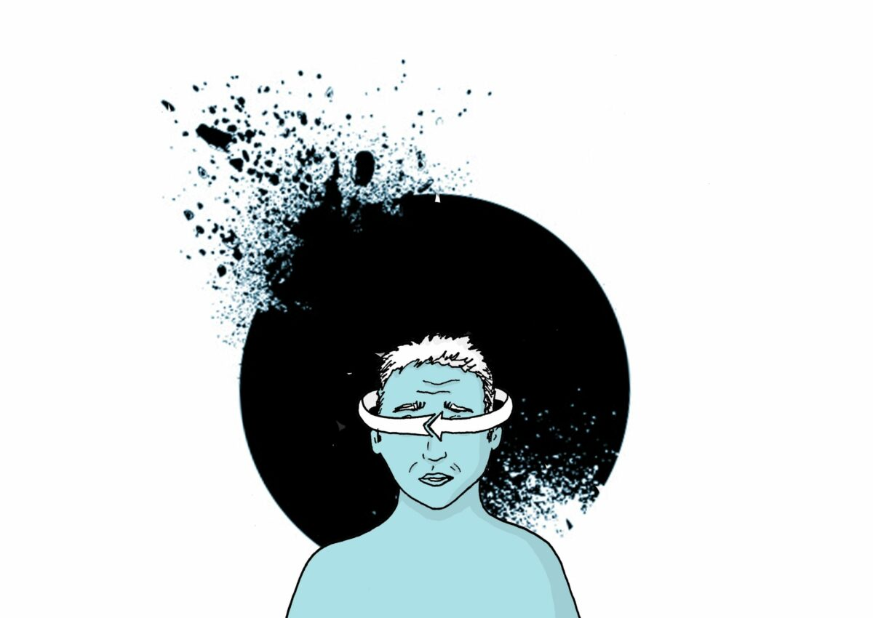
Ispitivanje u svrhu vrednovanja korisnosti automatskih misli
Neke AM mogu biti potpuno valjane ili, usprkos vrednovanju, pacijent može i dalje vjerovati kako su sasvim valjane i kad one to nisu
Procjena KORISNOSTI MISLI
Terapeut pomaže klijentu odrediti učinak svog mišljenja ili tražiti nedostatke i prednosti zadržavanja takve misli nakon čega slijedi adaptivni odgovor na misao
...Što imate od toga da sebi neprekidno govorite: “Nikad neću dobiti posao”...

Slide 14

Procjena djelotvornosti vrednovanja automatske misli
Ako klijent više ne vjeruje jako u automatsku misao i ako je njegova emocionalna reakcija značajno snižena, terapeutu je to znak da može prijeći na nešto drugo.

Slide 15

Konceptualizacija uzroka nedjelotvornog vrednovanja automatske misli
postoje druge, važnije misli koje nisu identificirane/vrednovane
vrednovanje AM je površno ili neadekvatno
klijent nije iznio dovoljno dokaza za koje vjeruje da podržavaju AM
AM je ujedno i bazično vjerovanje
klijent je racionalno shvatio iskrivljenost AM, ali emocionalno joj još vjeruje
klijent je vrednovanje primio s rezervom

Slide 16
Literatura
Beck, J. (2011). Kognitivna terapija: osnove, educiranje i uvježbavanje. Jastrebarsko: Naklada Slap. – 8. poglavlje
Leahy, R. L., Holland, S. J. i McGinn, L. K. (2014). Planovi tretmana i intervencije za depresiju i anksiozne poremećaje. Jastrebarsko: Naklada Slap.
Slike preuzete s: https://www.kakosi.hr/

